Slide 1
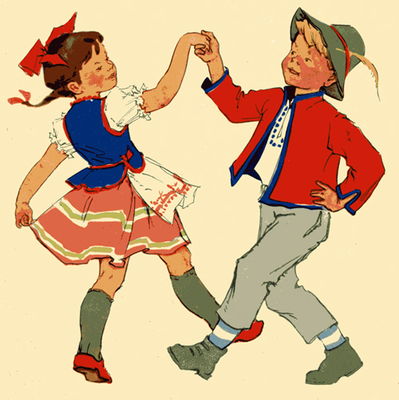
ПРЕЗЕНТАЦИЯ
Полька
Абишева А.Ю.

Slide 2
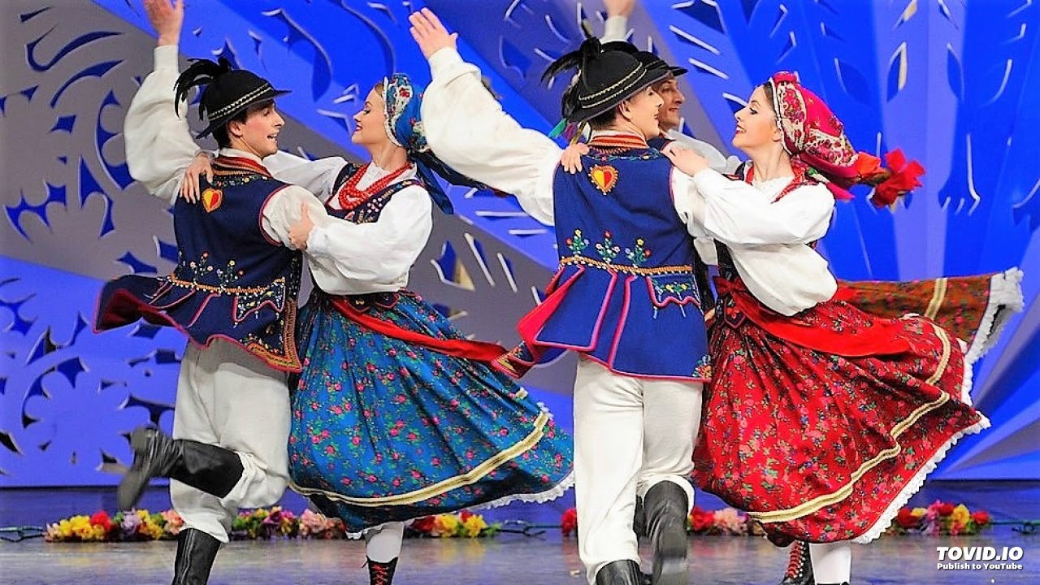
Полька — быстрый, живой, энергичный, центральноевропейский танец, а также жанр танцевальной музыки. Музыкальный размер польки — 2/4. Полька появилась в середине XIX века в Богемии (современная Чехия), и с тех пор стала народным танцем.

Slide 3
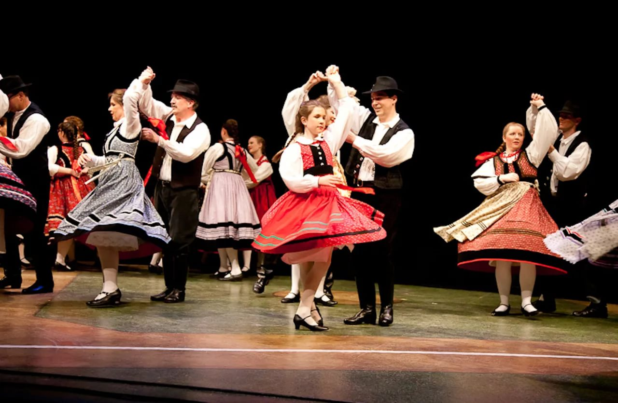
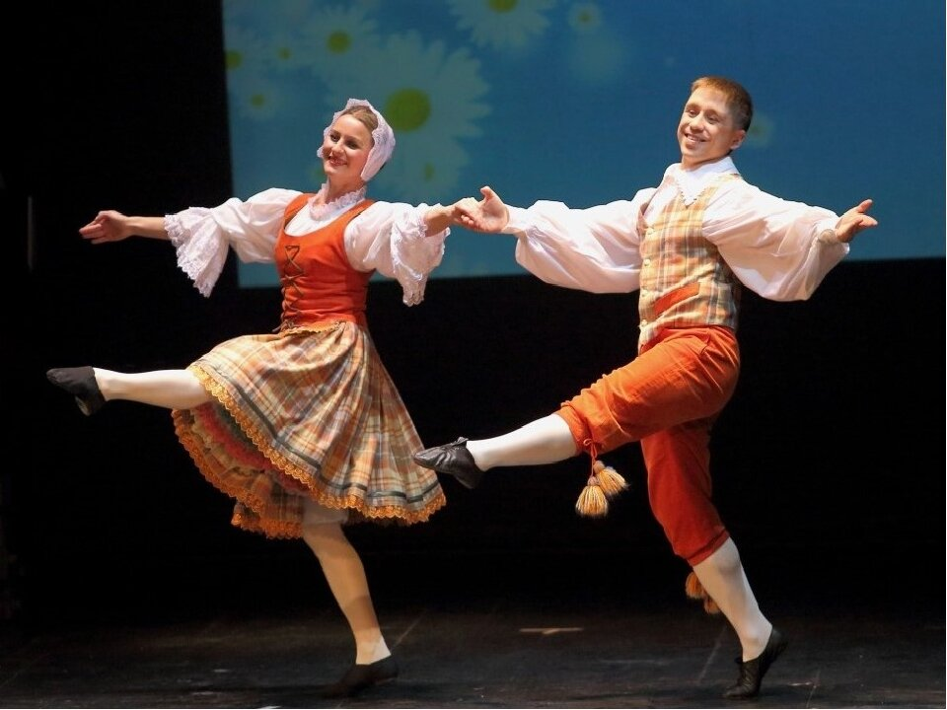
Согласно легенде, полька, придуманная служанкой из Богемии Анной Слезак в 1830-х годах, быстро получила распространение в европейских городах. В Париже аристократы безуспешно пытались запретить «неприличный танец», в том числе с помощью полиции. Зимой 1843 года русский переводчик Владимир Солоницын писал, что «весь Париж сошёл с ума: все хотят танцевать польку, все учатся польке. Это танец не очень благопристойный, вроде cancan, потому что в нём дамы должны сгибать одну ногу в колене и поднимать пятку так высоко, что при этом движении видна подвязка другой ноги».
Польки писал Иоганн Штраус I и его сын Иоганн Штраус II. Этот жанр часто встречается в творчестве чешских композиторов ― Бедржиха Сметаны, Антонина Дворжака и других.

Slide 4
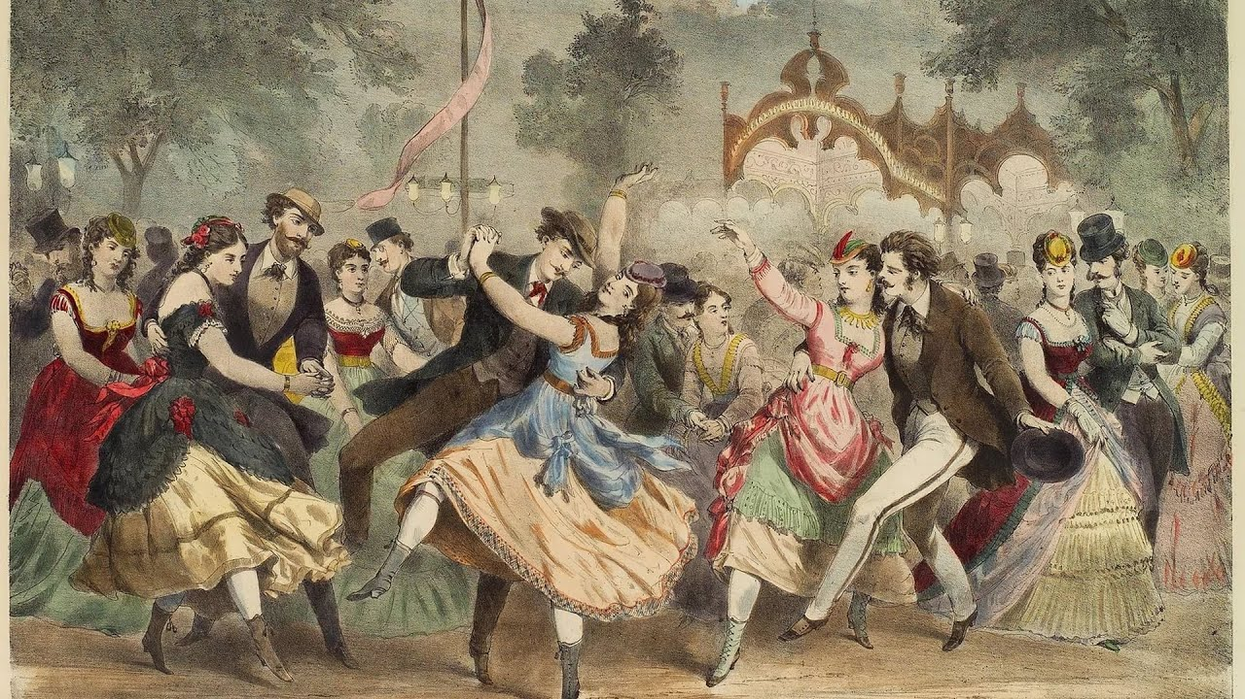
Считается, что название танца произошло от чешского слова půlka, означающего «половинный шаг», поскольку ритм польки требует быстро переступать с ноги на ногу. Польку часто считают польским танцем, что неверно. Кроме того, не стоит путать польку со шведским танцем польска

Slide 5
В России полька появилась в 1845 году. Этот танец — тогда очень модный во Франции — привёз из поездки в Париж танцовщик императорской труппы Петербурга Николай Осипович Гольц. Он поставил его на сцене, а потом распространил в великосветском петербургском обществе, и высший аристократический свет в скором времени затанцевал польку на балах и в салонах.
Полька, как одна из фигур, вошла в русские кадрили. На юге России полька стала местной пляской: в Воронежской губернии — «Ливенская полька», в Ростовской — «Полька-тацинка», на Кубани — «Полька-кастырка»

Slide 6
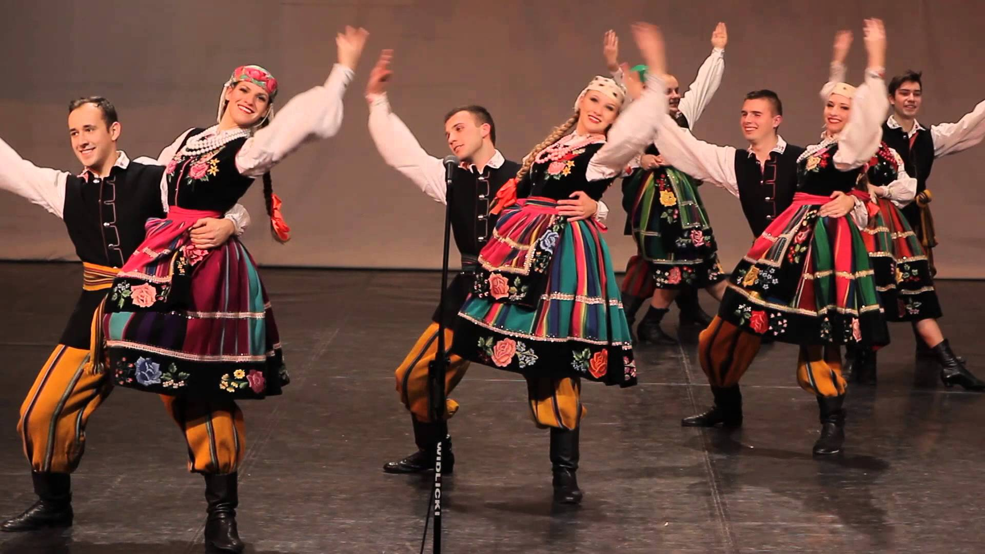
Во многих европейских странах существует свой вариант польки. Её считают народным танцем в России, Белоруссии, Украине, Чехии, Польше, Германии, скандинавских странах, республиках бывшей Югославии и многих других. Каждая нация внесла в танец свои особенности: эстонская йоксу-полька танцуется медленно, важно, молдавская — темпераментно, белорусская Полька-крыжачок, Полька-янка — грациозно, украинская Полька-галичанка и русские польки — весело. У русских известно множество вариантов: Полька простая, Полька-ойра, Полька на троих, Полька-бабочка, Полька-птичка, Бешеная бабочка.
Войдя в репертуар бальных танцев, полька пополнилась бальными разновидностями: появились Полька-галоп, Полька-мазурка, Полька-котильон

Slide 7
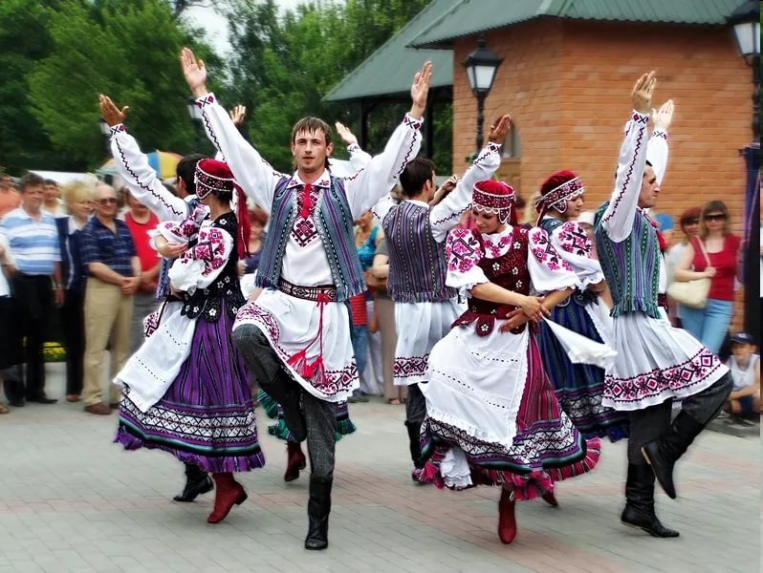
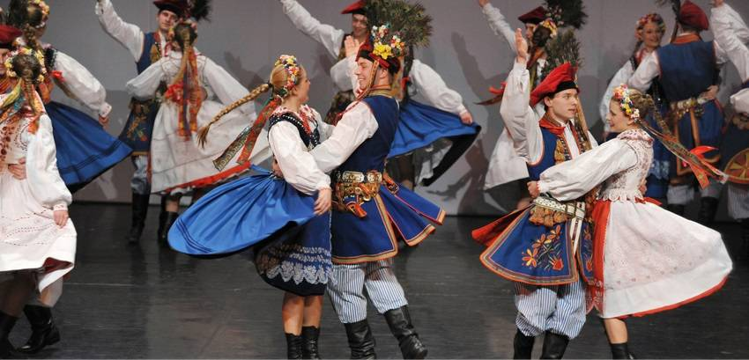
Виды польки
Финская полька
Полька Розамунда
Полька Сяккиярви
Хумппа

